Slide 1
三菱ＭＣ 面取り作業時間の短縮 による加工能率向上
MCサークル
川内 溝田 豊田 倉橋信 河村 吉坂
隅田 井手口 中村 村田 大塚
倉橋悠 福田 河野
●：リーダー
●：班長
●：スタッフ
協力
活動期間：2024/10 – 2025/03
Notes:
ご安全に。
第二製造係モールド班、MCサークルの発表をさせていただきます。
タイトルはご覧の通りです。
従来手動で行っていたモールドの面取り加工を、マシニングセンタを用いて自動化することにより、能率を向上させました。

Slide 2
上位方針（2024年度）の確認
品 質：自部署起因のクレーム … １件/期以下 生産性：計画生産性の達成 ……… 100％ 計画工数の達成 ………… 100％ 経 費：計画経費の達成 ………… 100％ 予算原単位の達成 ……… 100％
Notes:
まず、テーマを選定する前提として、このような上位の方針が基となっています。

Slide 3
課題・問題の把握 および 選定の対象
 | 上位方針 | 重要度 | 緊急度 | 評価 | ﾗﾝｸ
横型ＭＣ 面取り作業時間の短縮 | ◎ | ◎ | ◎ | 27 | 1
芯金寸法見直しによる品質の向上 | ◎ | ◎ | ○ | 18 | 2
モールド化研後の変色防止 | ◎ | ○ | ○ | 12 | 3
モールド外径修正の撲滅 | ◎ | ○ | ○ | 12 | 3
縦型MC 稼働率の向上 | ◎ | ○ | ○ | 12 | 3
Notes:
現在、課題や問題として把握している主な事項として、このようなものが挙げられます。
この中で、上位方針・重要性・緊急性・メンバーの技術力等を考慮した上で、メンバーと話し合いこのテーマを採択するにいたりました。

Slide 4
選定の背景 （テーマ：横型ＭＣ 面取り作業時間の短縮）
・ 横型MCでモールドを加工後、グラインダを用いて手動で加工
・ 巻込まれ, 振動による手の負担 （安全面のリスク）
・ 削り屑の発生, 作業環境の悪化 （環境面のリスク）
・ 個人差が出やすく、品質が不安定 （品質面のリスク）
・ 面取り加工の間、MCが操作できない （作業効率の低下）
・ 自動化の余地が十分にある （長年取り組まれず放置）
極めて重要かつ喫緊
Notes:
このテーマを採択した大きな理由として、モールド端面部の面取り加工を手動で行っていることが挙げられます。
手動で行っているため、安全面・環境面・品質面のすべてにおいて負のリスクを有している状態にあります。
また、加工により人手が取られるため、その間にマシニングセンタを止めておく必要も出てきます。
さらには、これはマシニングセンタを用いた機械化が十分可能であるにもかかわらず、長年にわたって改良がなされてこなかったという経緯もあります。
したがって、非常に重要かつ喫緊の問題あるいは課題であるため、このテーマについて活動を行うことにしました。

Slide 5
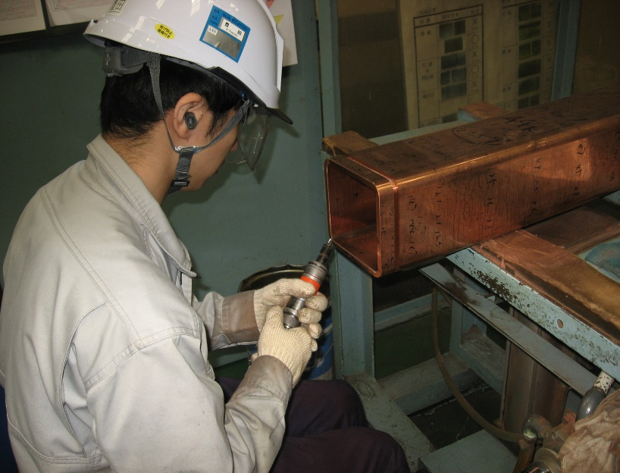
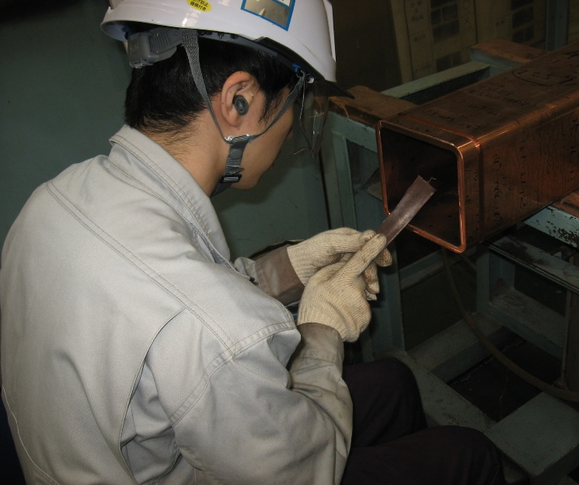
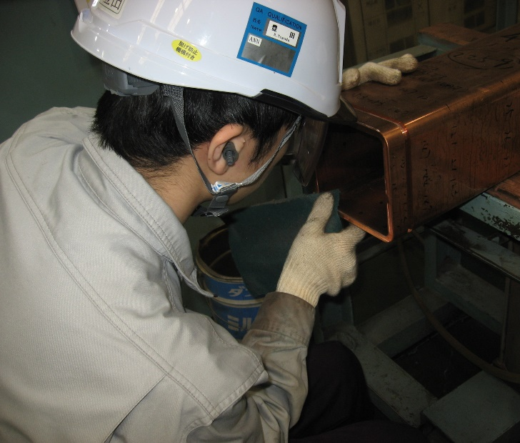
現状の把握
１）端面部面取り加工の作業工程
a) 粗削り研磨
超硬刃を付けたグラインダ
b) 中仕上げ研磨
ヤスリ & #120ペーパー
c) 仕上げ研磨
ナイロンパット
全て手作業
Notes:
現状についてより詳しく見ていきます。
まず、面取り作業の工程についてです。
マシニングセンタでの加工が終わった後、モールドを作業台に運び、その端面部の面取りを行います。
写真にあるように、最初にグラインダを用いて大まかに面取りを行います。
続いて、ヤスリを用いてある程度仕上がる形に研磨します。
最後に、ナイロンパッドを用いて仕上げます。
これを、モールドのトップ側とボトム側の両端部について行います。
ご覧の通り、これらはすべて手作業にて行われています。

Slide 6
現状の把握
全て手作業
・ 作業者ごと, 製品ごとに仕上がりにムラ （品質の低下）
・ 巻き込まれの可能性, 手にかかる負担 （安全性の低下）
・ 研磨時間に個人差
・ 寸法が大きいと面取り量は大幅に増加 (作業効率の低下）
・ 作業中はMCの操作ができない （作業効率の低下）
Notes:
全て手作業で行っているため、作業者ごとにはもちろん、製品ごとにも仕上がりにムラがどうしても生じてしまいます。
作業者の手にかかる負担も無視できないものであり、また当然作業時間にも個人差が生じます。
また、面取りの寸法が大きくなると面取りする量が大幅に増え、それに伴い作業時間も大幅に増加します。
加えて、作業している間はマシニングセンタの操作ができないため、次の材料の加工を一時的に止めざるを得ず、作業効率を下げる原因となっています。

Slide 7
現状の把握
２）面取り寸法の比率
３）明細の比率（面取り寸法 大）
326/1852 = 17.3%
220/326 = 67.5%
面取り寸法 (mm)
面取り寸法の大きな明細
・面取り寸法の大きい本数は 総加工本数の 17.3%
・そのうち、一部の明細 A が 67.5%
Notes:
次に、面取り寸法の大きな明細がどのくらいあるかを見ていきます。
なお、ここでは面取りの寸法を、1mm を境としてそれより小さいものと大きいもので分類しています。
昨年の上半期で加工したモールドを本数で調べたところ、全体の17.3%が面取り寸法の大きなものだと判明しました。
さらに、その中で明細ごとの比率を調べたところ、ある一部の明細が7割弱という大きな割合を占めていることも判明しました。

Slide 8
現状の把握
４）加工時間（明細Ａ）
526秒/本（8.8分/本）
MC が停止
・機械加工 ： 824秒（13.7分）
・面取り作業： 1350秒（22.5分）
・1350 – 824 = 526秒/本（8.8分/本）MC が停止
１本あたりの実質的な加工時間
Notes:
そこで、この面取り寸法の大きな一部の明細に焦点を絞り、加工にかかる時間について調査しました。
すると、マシニングセンタによる機械加工が13.7分程度に対して、その後の手動による面取り加工が22.5分程度と、機械加工以上にかかっていることがわかりました。
したがって、繰り返し作業を考慮すると、実質的に１本あたり22.5分だけ加工時間がかかっていることがわかります。
また、その間にマシニングセンタが１本あたり8.8分程度停止している、ということも見て取れます。

Slide 9
目標
面取り寸法の大きなモールド
１本あたりにかかる加工時間
なにを
いつまで
2025年３月末
どうする
20％削減
上位方針（工数低減）・メンバーの技術力・MCの性能等を加味
Notes:
これを受けて、ご覧のような目標を立てることにしました。
三菱製マシニングセンタにおけるモールド１本あたりにかかる実質的な加工時間を、2025年3月末までに20%削減する、というものです。
これは、上位方針・メンバーの技術力・マシニングセンタの性能等を加味した上での現実的かつ妥当な値として定めました。

Slide 10
活動計画および役割分担
計画 実施
 | 担当 | スケジュール
 |  | １０月 | １１月 | １２月 | １月 | ２月 | ３月
テーマ選定 | 豊田
現状把握 | 溝田
目標設定 | 中村
要因解析 | 河村
対策立案 | 豊田
対策実施 | 倉橋
効果確認 | 溝田
歯止め | 川内
まとめ | 溝田
Notes:
活動にあたって、メンバーの役割分担を取り決め、黒色の矢印が示すように計画を立てました。
赤色の矢印は実際に活動を行った結果です。
全体的に概ね計画通りに活動できたかと思います。
以下、この順番にしたがってお話をさせていただきます。

Slide 11
要因の分析
設備
材料
材料が硬い
面取り作業に時間がかかる
面取り寸法
が大きい
材料が重い
超硬刃でも
削れない
面取り台で
反転しにくい
研磨量
が多い
粗仕上げで
削れない
材料が大きい
材料径が大きい
適切な面取り大きさが分かりにくい
自動化されていない
限度見本がない
手動による研磨
Ｒゲージで
合わせながら研磨
研磨方法
Notes:
まず、そもそもなぜ面取りの作業に多くの時間がかかっているのか、ということを詳しく見ていきます。
実際に作業を視察し、また作業者に聞き取りを行ったところ、以下に挙げる２つのものが大きな要因になっていることが見えてきました。

Slide 12
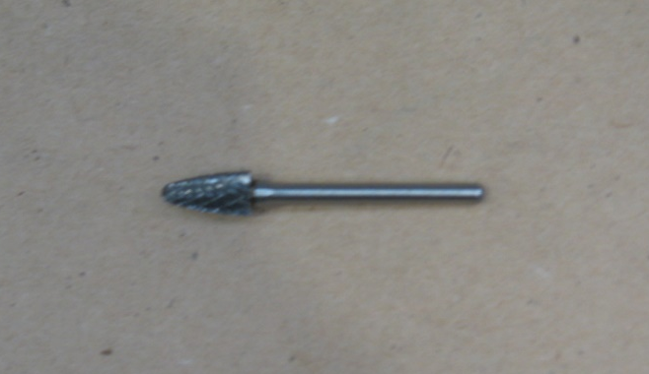
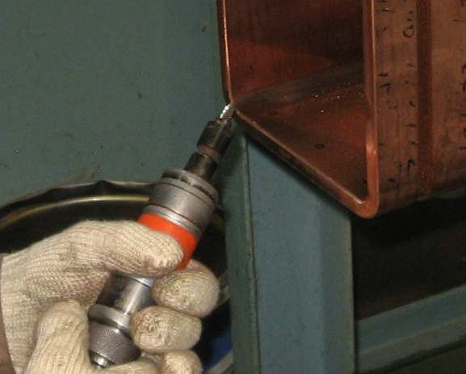
要因の分析
１）超硬刃でもなかなか削れない（グラインダによる粗研磨）
・面取りの寸法 大 → 研磨量 大幅増加（３次関数的）
・コーナー部が研磨しにくい
超硬刃
粗研磨
コーナー部の研磨
Notes:
１つは、グラインダによる粗加工が、超硬刃を用いてもなかなか削れず時間を取っている、ということです。
面取りの研磨量は、面取りの寸法に対して3次関数的に増加します。
そのため面取りの寸法が大きくなると、その研磨量は大幅に増加し、ある程度の時間と負荷をかけないと削れない状況にあります。
また、特にコーナー部の研磨は、その形状から加工がしにくいため、より時間がかかってしまうという事情もあります。

Slide 13
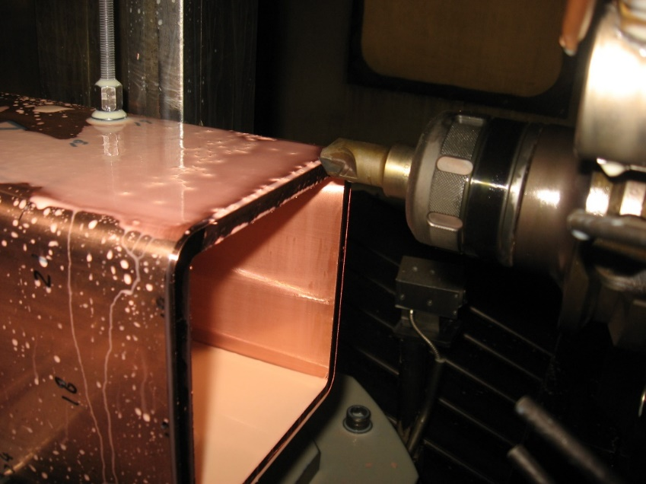
要因の分析
２）加工の自動化がなされていない
・機械化の余地が大いにある → 長年（四半世紀以上）にわたり放置
・ソフトウェアを軽視・敬遠 → 加工システム設計・作成の放棄
社内全体の風潮
ＭＣによる面取り加工は可能
Notes:
２つ目は、そもそも面取り加工が自動化されていない、という点です。
当社にはソフトウェアを軽視・敬遠する風潮が社内全体にわたって存在しています。
そのためマシニングセンタによる加工が十分可能にも関わらず、長年にわたって面取り加工に対応する加工システムの作成はおろか設計さえ行われてこなかったという状況にあります。

Slide 14
対策の立案
◎ ３点
〇 ２点
× １点
効果
実現
経済
評価
対策
面取り作業の時間を短縮する
工具の変更
工具メーカーに相談
◎
○
○
12
ー
ＭＣで面取り加工
自動化の検討
自動加工システムの作成
◎
◎
◎
27
１
グラインダーの変更
○
○
◎
12
ー
中仕上げ研磨
時間短縮
研磨工具を変更
超硬刃の形状変更
◎
◎
○
18
２
仕上げ面の明確化
限度見本の作成
○
○
◎
12
-
評価点18点以上の事項について対策を実施
Notes:
このような状況に対し、どういった対策が取れるかを見ていきました。
サークルメンバーおよびスタッフを交えて検討した結果、自動加工システムの作成、および超硬刃の形状の変更が効果的であるとの結論にいたり、それぞれの対策を行うことにしました。

Slide 15
対策の実施
１）自動加工システムの作成（面取り加工の機械化）
・現状の作業フロー（ソフトウェア面）の確認・整頓
・要件の抽出および定義
・加工システムの機能設計および詳細設計
・具体的なNCプログラムの記述
・作成した加工システムの実装および試運転
・保全および修正保守
人手による作業を
徹底的に失くすよう工夫
位置調整値自動計算機能
自動湾曲補正機能
設定値誤入力検知機能
衝突防止機能
入力引数値の簡易化
既存プログラムとの互換
などの作製・追加
自動化が可能に
サークルメンバー・スタッフ・各モールド班の
積極的な協力により実現
Notes:
まず、面取りの自動加工についてです。
QCメンバーのリーダーシップのもと、まず初めにマシニングセンタ担当の作業者らと繰り返し話し合い、現状の作業の流れを詳細に確認し、整頓をしました。
それをもとに、作業者・スタッフらと幾度も協議を重ね、要件の抽出および定義を行いました。
そしてこれに基づいて、システムの機能や構成の設計を行いました。
こうして作成した加工システムを三菱製マシニングセンタに実装し、各モールド班にも協力してもらい、テスト加工を何度も行いました。
また、その結果をふまえて修正や機能追加を繰り返し行いました。
このように、サークルメンバー・スタッフ・各モールド班の積極的な協力により、面取り加工の自動化が実現するにいたりました。

Slide 16
対策の実施
１）自動加工システムの作成（面取り加工の機械化）
・個々の明細に依存しない形でNCプログラムを設計・作成
・ほぼ全ての明細のモールドに適用が可能
時間の許す限り、他の明細にも適用
既存のプログラムを書き換える
Notes:
また、この面取り加工システムは明細に依存しない形で作成したため、他のほぼ全てのモールドに対しても使用することができます。
そこで、時間の許す限り、さらに他の明細のモールドにもこの面取り加工システムを適用することにしました。

Slide 17
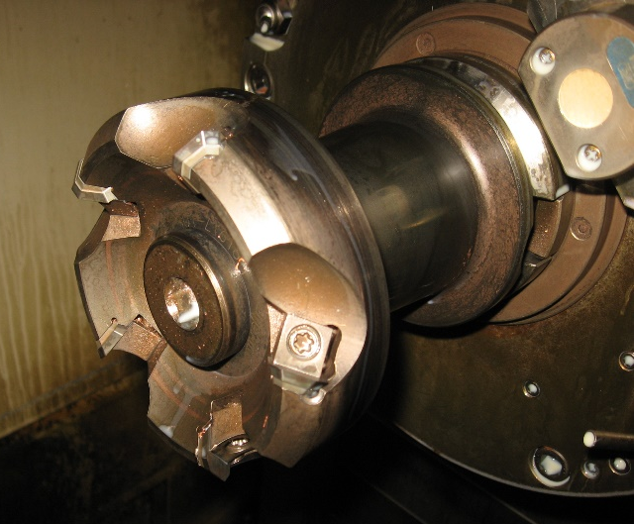
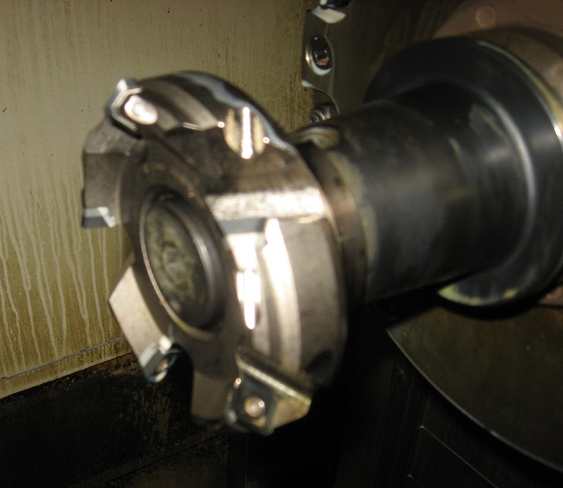
対策の実施
１）面取り加工用NCプログラムの作成（面取り加工の自動化）
・自動化により手動加工時間 減 → 機械加工時間 増
・老朽化した端面加工用の工具を一新し、送り速度を上昇
改善前：送り速度 900mm/min
（20年以上前の型式）
改善後：送り速度 1000mm/min
機械面の工夫により、機械加工時間を短縮
全ての明細に適用可
Notes:
これらのことに加えて、さらに工夫をした点があります。
自動化により、従来手動で行っていた加工が機械化されたため、当然マシニングセンタによる加工時間が増加することになります。
それに対し、老朽化していた加工工具をこれを機に一新しました。
新たな工具に対して適切な加工条件を見出し、従来よりも速く加工させることで、機械加工時間の短縮が可能となりました。

Slide 18

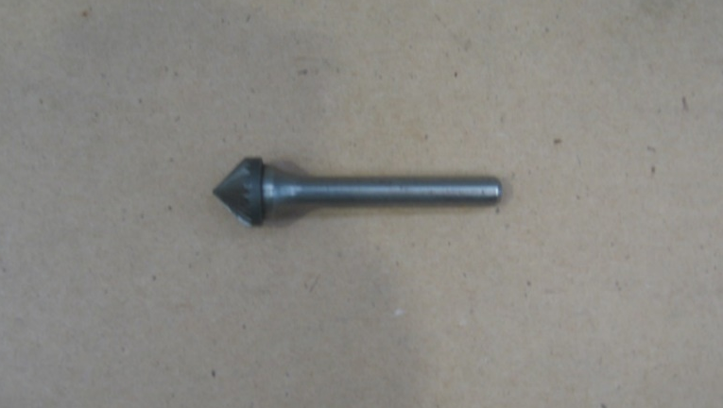
対策の実施
２）超硬刃の形状の変更
・以下のように対策を行う予定だったが…
現状
改善案
面取りの自動化の実現により、そもそも対策が不要に
対策にかかる労力・工数の削減
Notes:
続いて、2つ目の対策案、グラインダの超硬刃の形状についてです。
これについてはご覧のような形状に変更するよう計画を立てていました。
しかし、先に述べた面取りの自動化によって、そもそもグラインダが不要になったため、対策そのものを行う必要がなくなりました。
自動化による副次的効果として、このような対策にかける労力や工数が削減できた結果となりました。

Slide 19
効果
１）加工時間（明細Ａ）
243秒/本
（4.1分/本）減
18.0%
改善前
改善後
1030秒/本
（17.2分/本）
他の作業が可能に
副次的効果
実質1350秒/本
（22.5分/本）
実質1107秒/本
（18.5分/本）
目標20%減に対し、18.0%減
副次的効果を加味すると
想定を大きく超える成果
Notes:
以上のような対策を行った結果として、次にその効果について見ていきます。
まず時間的な効果として、以下の３つが主なものとして挙げられます。
１つ目は、面取り加工を機械化、および加工工具を一新したことにより、モールド１本あたりの実質加工時間が18%短縮されました。
さらに、自動化によって、従来の面取り作業にかかっていた時間が他の作業に移せる、という大きな副次的効果も得られました。
マシニングセンタによる作業だけを見ると目標には下回りますが、副次的効果を考慮すると、想定以上の成果が得られた結果となりました。

Slide 20
効果
２）加工時間（他の面取りの大きな明細）
・さらに212本相当のモールドに自動加工システムを適用
・平均125秒/本（2.1分/本）実質加工時間を短縮
・平均760秒/本（12.7分/本）他の作業が可能に（副次的効果）
３）加工時間（全ての明細）
・加工工具の一新により、全てのモールドに対して高速化
・平均30秒/本（0.5分/本）加工時間を短縮（上記を除く3052本相当）
Notes:
２つ目は、さきほど時間の許す限り他の明細にもこのシステムを適用したと述べましたが、結果としてさらに212本に相当するモールドに適用することができました。
その結果、１本あたり平均して2.1分ほど加工時間を短縮することができました。
また副次的効果として、１本あたり平均して12.7分ほど、従来の作業時間を他の作業に転換することが可能となりました。
３つ目は、加工工具を一新したことにより、全てのモールドに対して機械加工が高速化されました。
これにより、上記を除いた他の3052本相当のモールドについても、1本あたり平均して0.5分だけ加工時間が短縮できました。

Slide 21
効果（金額 / 年）
１）(440p × 243s + 440p × 1030s) / 7.75h × ￥20,000 = ￥401,520
２）(212p × 125s + 212p × 760s) / 7.75h × ￥20,000 = ￥134,495
３）(3052p × 30s) / 7.75h × ￥20,000 = ￥65,634
１年間あたり￥601,649 の効果
Notes:
これらを金額にしてまとめると、１つ目の効果によって40万1520円、２つ目によって13万4495円、３つ目によって6万5634円という結果になり、トータルにして１年間あたり601649円にのぼる効果が得られたことがわかりました。

Slide 22
効果（その他）
・身体的負担, ケガのリスクが大幅に減少（安全性の向上）
・作業場での削り屑の発生が大幅に削減（作業環境の改善）
・仕上がりが精密かつ安定（品質の向上）
・加工時間が一定に（工程管理の簡易化）
・ヒューマンミスが皆無に（安全性・品質の向上）
etc.
グラインダやヤスリが不要に
全てMC内で加工
作業者や材料・材質に依らない
作業者に依らない
そもそも人が作業しない
Notes:
また、その他についても様々な成果が得られました。
加工作業が機械化されたため、そもそもグラインダが不要になり、また材料の移動も軽減され、身体的な負担が大きく減少しました。
また機械の中で加工が行われるため、削り屑の発生も大きく減少しました。
加えて、機械化により作業者にも材質にも関係なく仕上がりが正確かつ安定し、また加工時間も同様に安定化しました。
さらには、ヒューマンエラーの生じる可能性がなくなったことも大きな成果と言えます。

Slide 23
歯止め
新たな加工システムは互換性を保つよう入念に制作
従来のシステムと操作方法は本質的に同じ
標準化
新たな加工システムは他の MC にも応用可
実際に他の MC にも一部適用（作業標準 含）
Notes:
続いて、歯止めについてですが、これについてはシステムの設計の段階ですでに対策が済んでいます。
今回、新たに加工システムを作製しましたが、これは従来のシステムと互換性を維持するよう入念に制作を行いました。
そのため、その使用方法は従来のものと本質的に全く同じです。
したがって、作業者は従来通りにマシニングセンタを操作すればよいことになります。
また、この加工システムは他のマシニングセンタにも応用が可能です。
実際に適用したものもあり、その内容は作業標準にも盛り込まれています。

Slide 24
反省・学び
・メンバー, スタッフ, 他班と頻繁に協議
・メンバー, スタッフ, 他班の積極的な協力により実現
・互いの啓発・工夫によりさらに改良
・リーダーシップの取り方、活動の管理の仕方の理解
・モールドの幾何的性質（MC加工で必須）の理解
・システムの制作の仕方の理解
・プログラミング（NC言語, Excel VBA, Python等）の方法の理解
・AI（Copilot, Gemini等）の活用
Notes:
最後に今回の活動を振り返りたいと思います。
今回の活動の成果は、サークルメンバーはもちろん、スタッフや他の班の積極的な協力によるところが大きかったです。
テスト加工ではネガティブな結果が何度も出ましたが、様々な工夫や改善案を出し合い、挽回することができました。
またどのようなリーダーシップを取ればメンバーが積極的に動けるか、ということも大変勉強になりました。
また、機械加工では不可欠な、材料の幾何学的性質の理解が当初は決定的に不足していましたが、それに対する理解も大きく進みました。
システムの設計の仕方や、それに応じたプログラミングの仕方についても同様です。
これらにはAIに助けてもらったことも大きいです。

Slide 25
今後の展望
・自動加工システムを他のモールドにも順次適用
・三菱MC以外のNC機器に応用（一部はすでに応用）
・他の手動による作業の自動化
・社内全体の事務作業の自動化（ホワイトカラー業務のRPA化）
Notes:
今回の取り組みでは、時間の都合のため一部のモールドにしか適用できませんでしたが、今後は他のモールドについても順次適用していこうと思います。
また作製したシステムは他のNC装置にも応用できる余地が十分にあります。
また、今回は面取り作業に着目しましたが、他にも自動化が可能と思われる作業が多くあるため、それについても検討したいです。
さらにいうと、こうした自動化の手法はマシニングセンタだけに限りません。
特にパソコンを用いた作業や書類作業等に広く適用できることは言うまでもありません。
こうした活動を通じて、ソフトウェアを軽視あるいは敬遠する社内の風潮が少しでもなくなっていけばいいなと思います。
私からの話は以上です。ありがとうございました。

